Slide 1
Mockup and Prototype
User Experience - User Interface Design
GV: Dzoãn Xuân Thanh
Group 2

Slide 2
PHÂN CÔNG NHIỆM VỤ
1
2
3
Lê Thị Hiếu Ngân 52200040
Tìm hiểu nội dung, thuyết trình phần 1.
Đoàn Thống Lĩnh 52200013
Tìm hiểu nội dung, thuyết trình phần 2.
Mai Nguyễn Phương Trang
52200051
Tìm hiểu nội dung, thuyết trình phần 3, powerpoint.

Slide 3
MỤC LỤC
01 What?
03 How?
02 Why?
04 Practice
a. Khái niệm
b. Phân loại
a. Phân biệt
b. Quy trình tạo ra
a. Mục đích
b. Lợi ích
c. Vai trò
Game

Slide 4
What?
Mockup - Prototype là gì?
Mockup: mô hình tĩnh.
Prototype: mô hình hoạt động, cho phép tương tác.

Slide 5
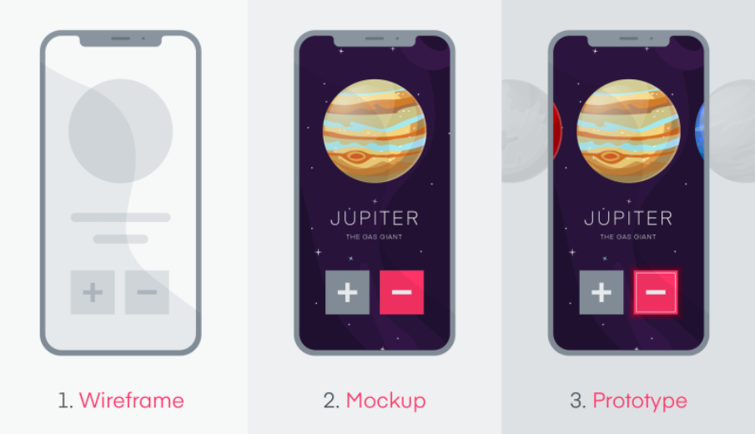

Slide 6
1.1 - Mockup
a. Khái niệm:
- Một bảng vẽ , mô hình thu nhỏ và tĩnh.
- Gồm các yếu tố thiết kế :
+ bố cục
+ cách phối màu
+ kiểu chữ
→ Mockup: “hiện thực hóa” mẫu thiết kế, truyền tải thông điệp cho khách hàng.

Slide 7
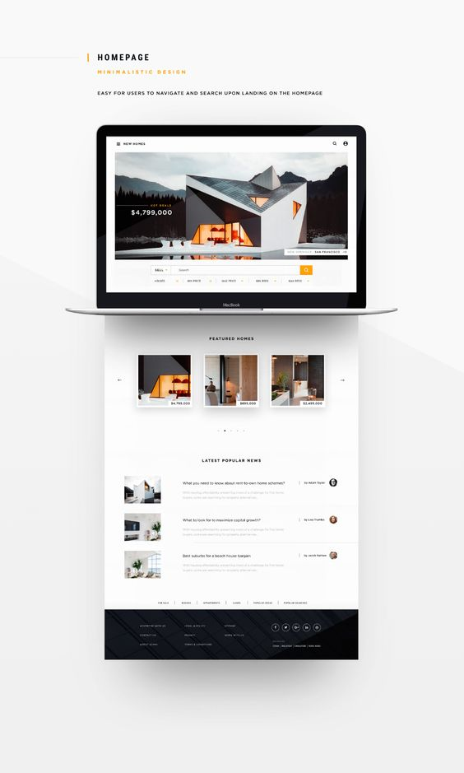
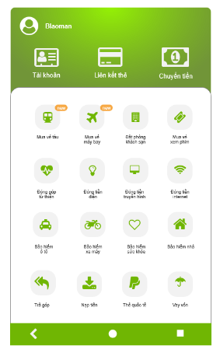
1.1 - Mockup

Slide 8

1.1 - Mockup
b. Phân loại:
- Mockup ấn phẩm: logo, poster, áo thun,...
- Mockup trong sản xuất CN: bản sản xuất thử nghiệm (bản demo của SP)
- Mockup kỹ thuật số: hiện thực qua trang web, app,...
→ Mockup kỹ thuật số dễ bị sao chép, nên cần có bảo mật chặt chẽ

Slide 9
1.2 - Prototype
a. Khái niệm:
- Một bảng mô tả tương tác với các chức năng của sản phẩm, “phiên bản level up của Mockup”.
- Mục đích:
+ Kiểm tra trải nghiệm người dùng
+ Độ thân thiện với người dùng
+ Tối ưu vẻ ngoài,...
→ Qua đó: ta đánh giá và phân tích được những tính năng của sản phẩm và nâng chúng lên mức tối ưu.

Slide 10
“Thiết kế sản phẩm phải chậm thì mới nhanh được. Đầu tư thời gian vào làm Prototype giúp giảm đáng kể các sai lầm trong tương lai”
_____________
Tim Brown, CEO của IDEO

Slide 11
1.2 - Prototype
b. Phân loại: dựa theo chất lượng của prototype(Lofi PTT & Hifi PTT)
- Lo-fi prototype: chỉ mô phỏng chức năng, thông tin hoặc tính năng của sản phẩm. Dùng để lên kế hoạch, định hình thiết kế và thu thập ý kiến.
+ Ưu điểm: triển khai nhanh, dễ thay đổi, tiết kiệm, tạo cái nhìn tổng quan về sản phẩm.
+ Nhược điểm: tính trung thực thấp, không thể hiện giao diện hoàn thiện, không thể tương tác, kiểm tra chức năng.

Slide 12
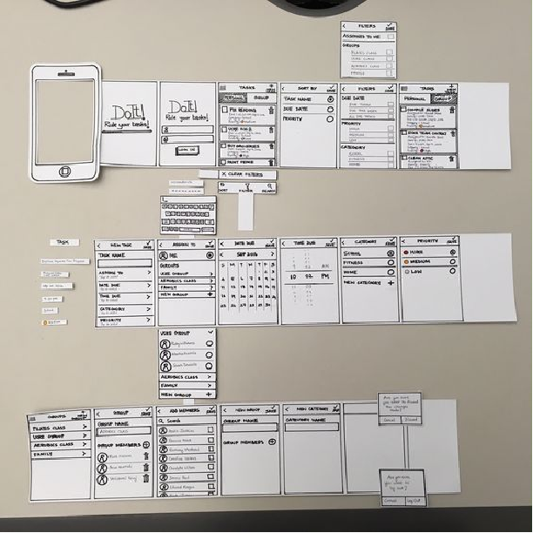
1.2 - Prototype
Lo-fi Prototype

Slide 13
1.2 - Prototype
b. Phân loại: dựa theo chất lượng của prototype
- Hi-fi prototype: mô phỏng gần như đủ các chi tiết, màu sắc, hình ảnh, văn bản và tương tác/ tính năng của sản phẩm. Dùng để trình bày và xác nhận thiết kế, kiểm tra.
+ Ưu điểm: thể hiện giao diện cuối cùng của SP, tương tác đầy đủ, dễ dàng kiểm tra và đánh giá chức năng.
+ Nhược điểm: Tốn nhiều thời gian, chi phí, không hiệu quả trong đánh giá thiết kế mô hình, khó thay đổi bố cục.

Slide 14
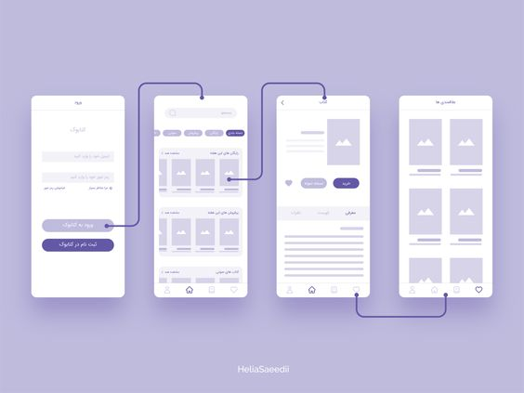
1.2 - Prototype
Hi-fi Prototype

Slide 15
Why?
Tại sao phải dùng Mockup - Prototype

Slide 16
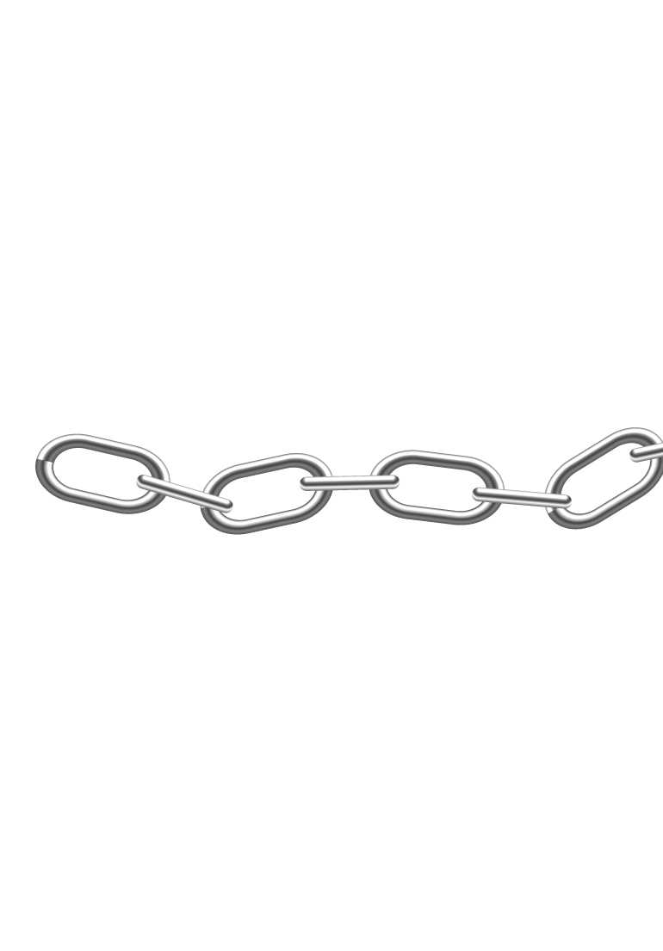

SKETCH
MOCKUP
PROTOTYPE
WIREFRAME

Slide 17
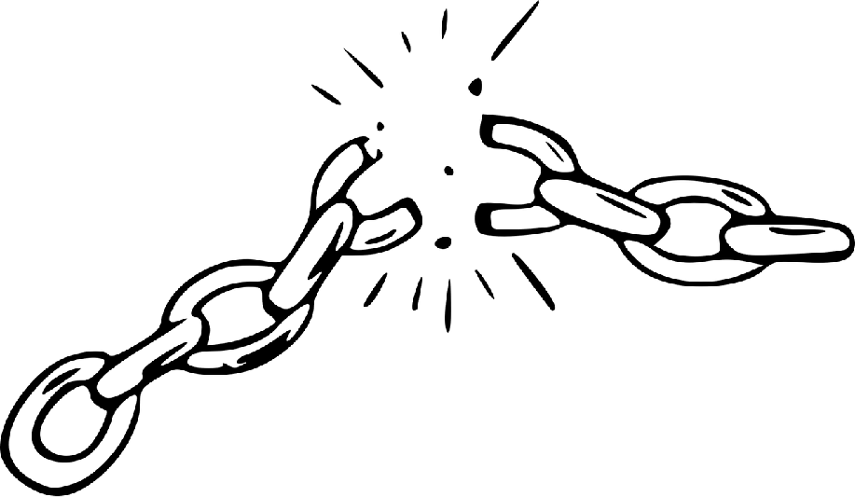

Slide 18
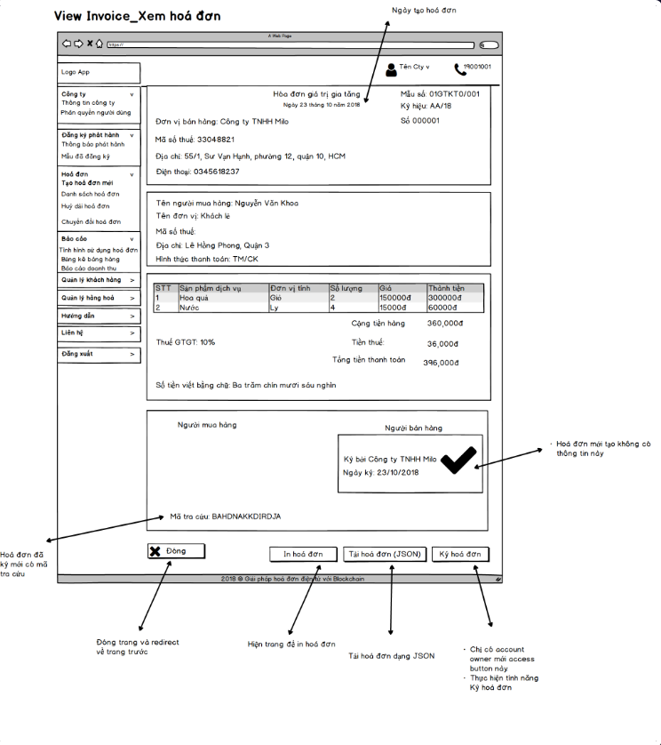

Slide 19
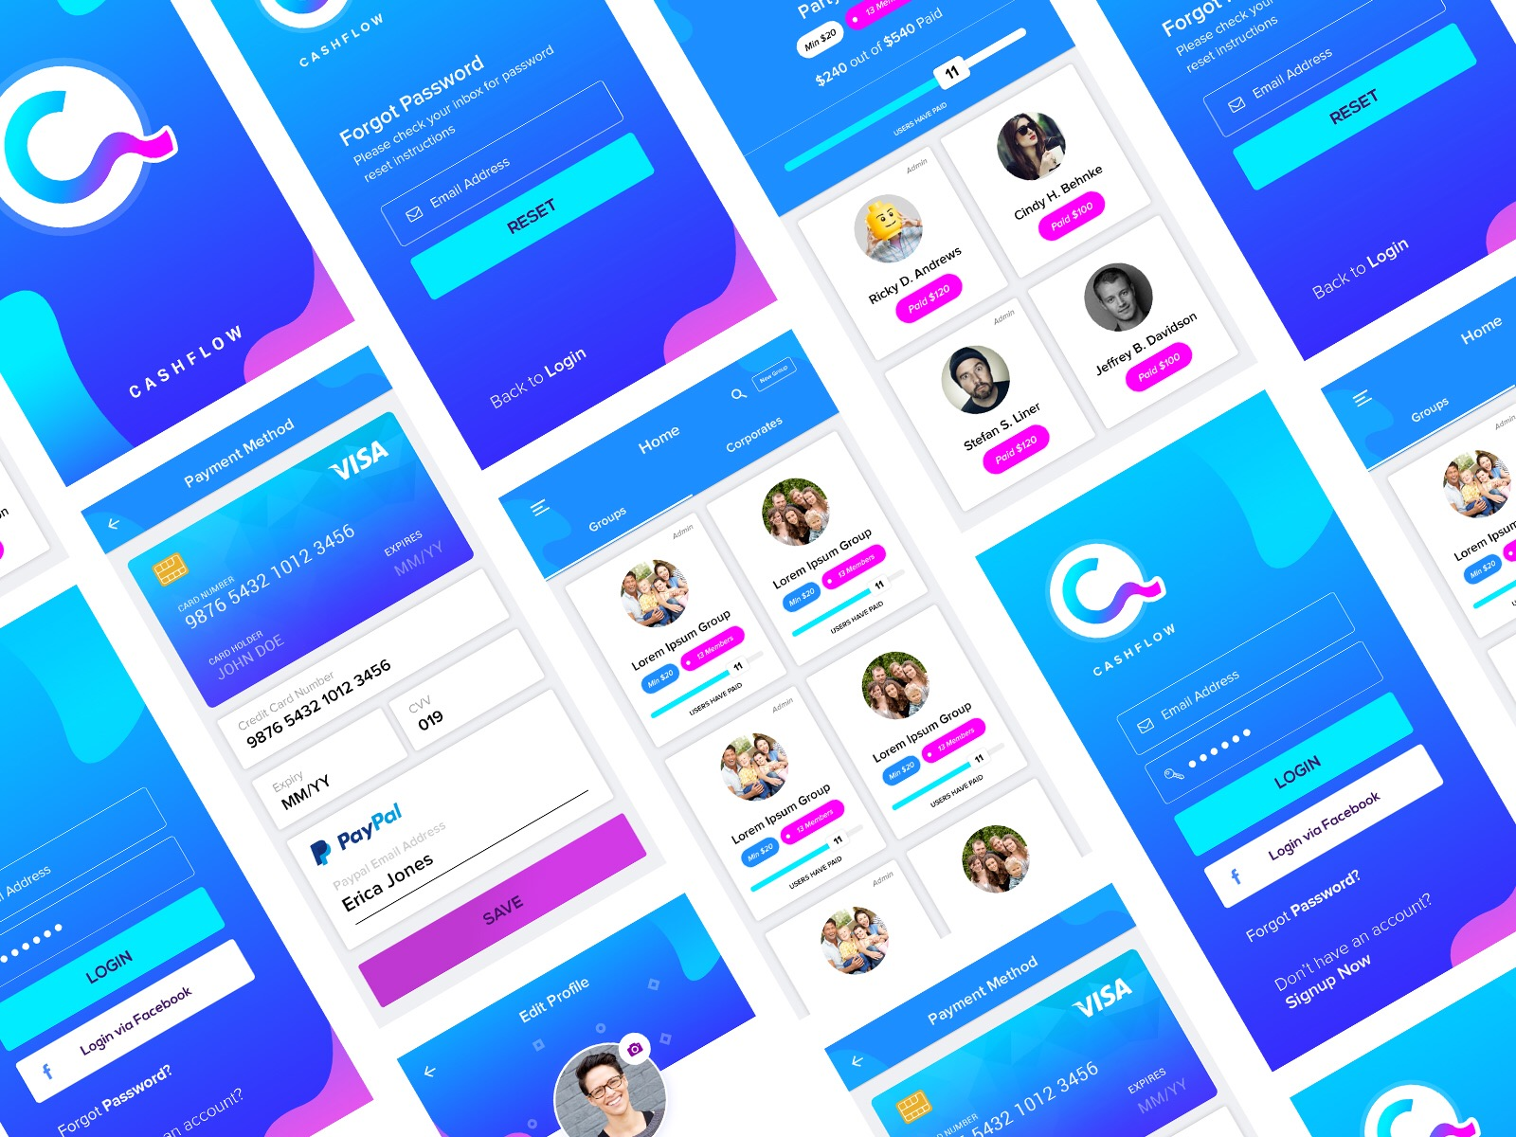
Mockup

Slide 20
Mockup không chỉ là một phiên bản màu của wireframe. Nó là sự tái diễn của các “ngôn ngữ hình ảnh thương hiệu”.

Slide 21
Mục đích
MOCKUP
- Thu hẹp khoảng cách giữa ý tưởng trừu tượng và hình ảnh
- Bản demo về mặt thị giác (giao diện) để có thể đánh giá độ thẩm mỹ về bối cảnh toàn cục.

Slide 22
Lợi ích của MOCKUP
1
2
Tăng cường giao tiếp và hợp tác.
Đảm bảo sự nhất quán về giao diện.
3
4
Giảm thiểu rủi ro và hỗ trợ thiết kế.
Phương tiện tốt nhất để liên lạc với khách hàng.

Slide 23
Vai trò
MOCKUP
- Xác thực CONCEPT, bố cục.
- Bàn giao phát triển liền mạch.
- Hỗ trợ tiếp thị và bán hàng.

Slide 24
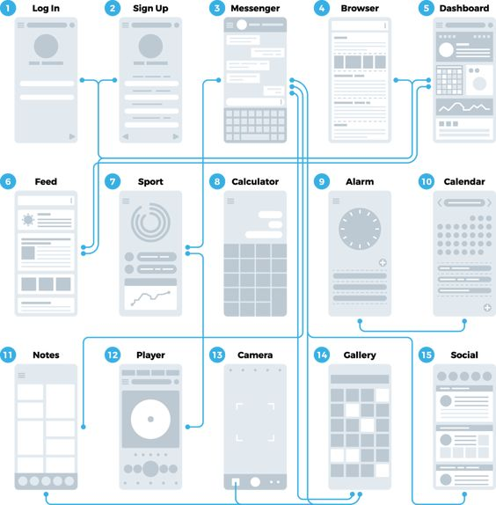
Prototype

Slide 25
Lợi ích khi sử dụng Prototype
- Đánh giá được ưu, khuyết điểm của sản phẩm.
- Giảm thiểu tình trạng thiếu, mất chức năng.
- Tiết kiệm thời gian và hiệu quả hơn.
- Tính xác thực UX.
- Dễ tạo, dễ trải nghiệm và tách biệt các thành phần trong hệ thống.

Slide 26
- Sự khác biệt giữa bản thử nghiệm và thành phẩm.
- Khối lượng công việc lớn nên không thể kiểm soát tốt.
- Tính an toàn dữ liệu kém.
- Sự sáng tạo của lập trình viên bị Prototype kiềm hãm.
- Khách hàng sẽ có nhiều so sánh, từ đó dẫn đến chất lượng đánh giá thấp.
Hạn
chế
của Prototype

Slide 27
How?
Làm cách nào tạo ra Mockup & Prototype

Slide 28
Sự khác nhau giữa Sketch, Wireframe, Mockup và Prototype.
- Sketch: bản phác thảo nhanh UI của web/app → ghi nhận nhanh ý tưởng về chức năng nào đó.
- Wireframe: bố cục của UI (không quá chi tiết), nhưng vẫn thể hiện được cấu trúc của nhóm thông tin.
- Mockup: là wireframe nhưng chi tiết hơn và đầy đủ thông tin hơn
- Prototype: “mẫu thử đầu tiên” của app/ chức năng, người dùng có thể tương tác được.

Slide 29
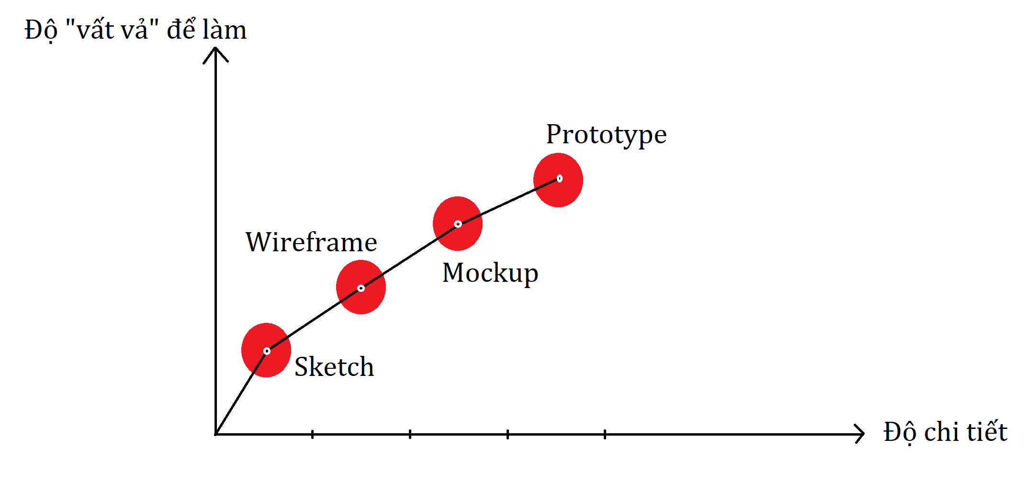
Sự khác nhau giữa Sketch, Wireframe, Mockup và Prototype.

Slide 30
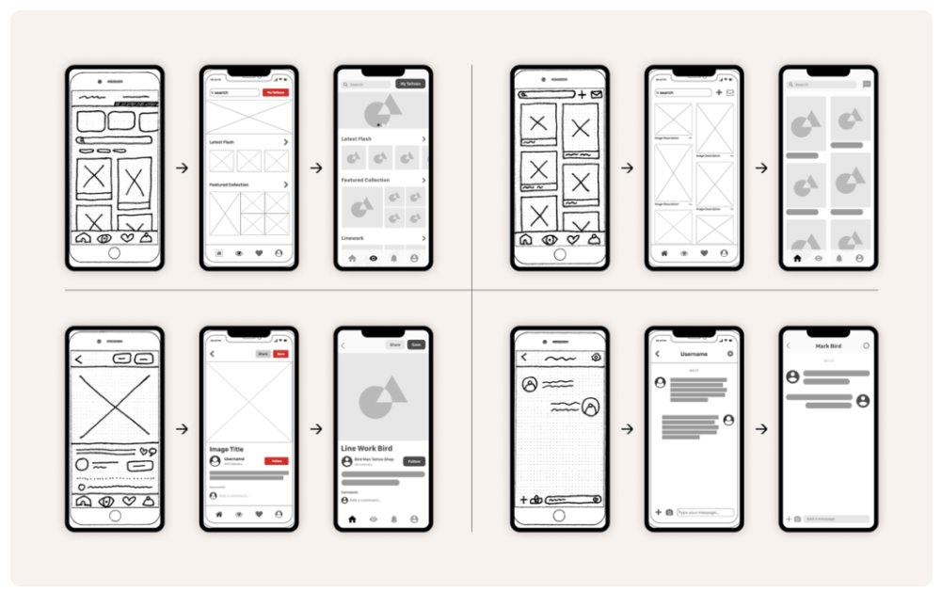
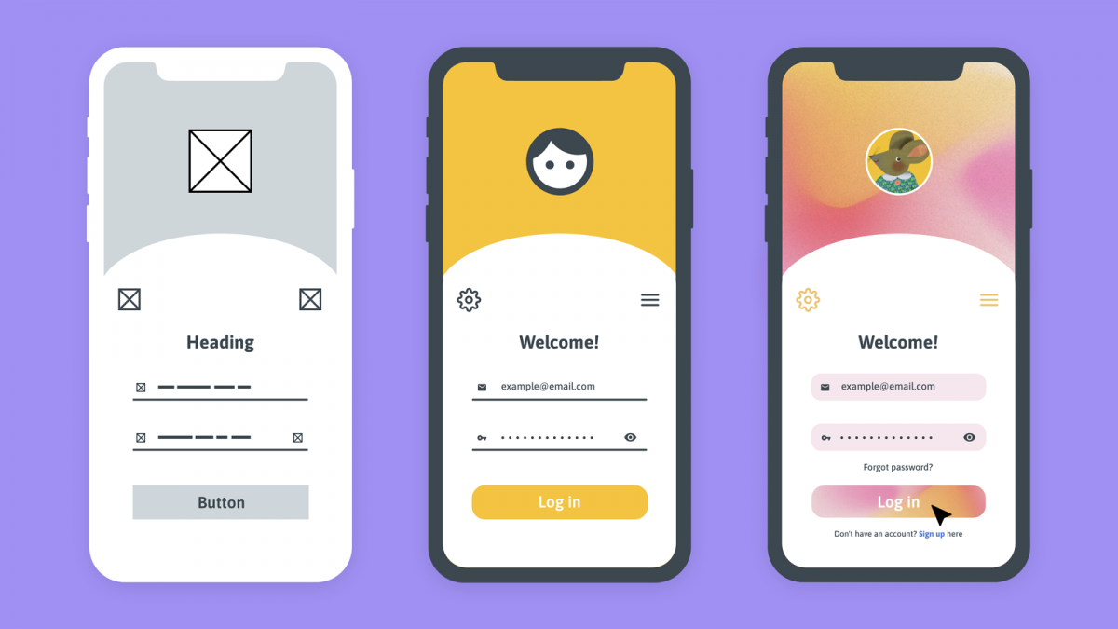

Slide 31
Quy trình tạo ra Mockup
Quy trình tạo ra Prototype
Quy trình cơ bản bao gồm:
- (1) Lên ý tưởng (dựa vào wireframe).
- (2) Trình bày ý tưởng.
- (3) Phân tích tình huống & tổng hợp ý kiến.
- (4) Cải tiến.
Quy trình cơ bản bao gồm:
- (1) Lên ý tưởng (dựa vào mockup).
- (2) Trình bày ý tưởng.
- (3) Phân tích tình huống & tổng hợp ý kiến.
- (4) Cải tiến.

Slide 32
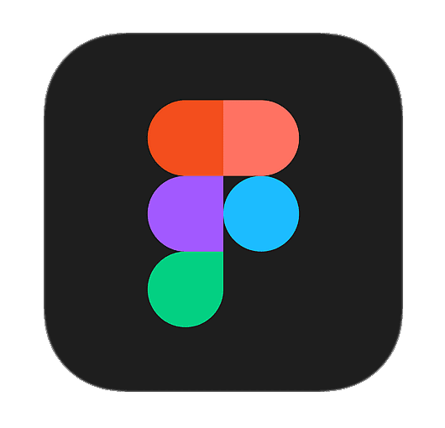




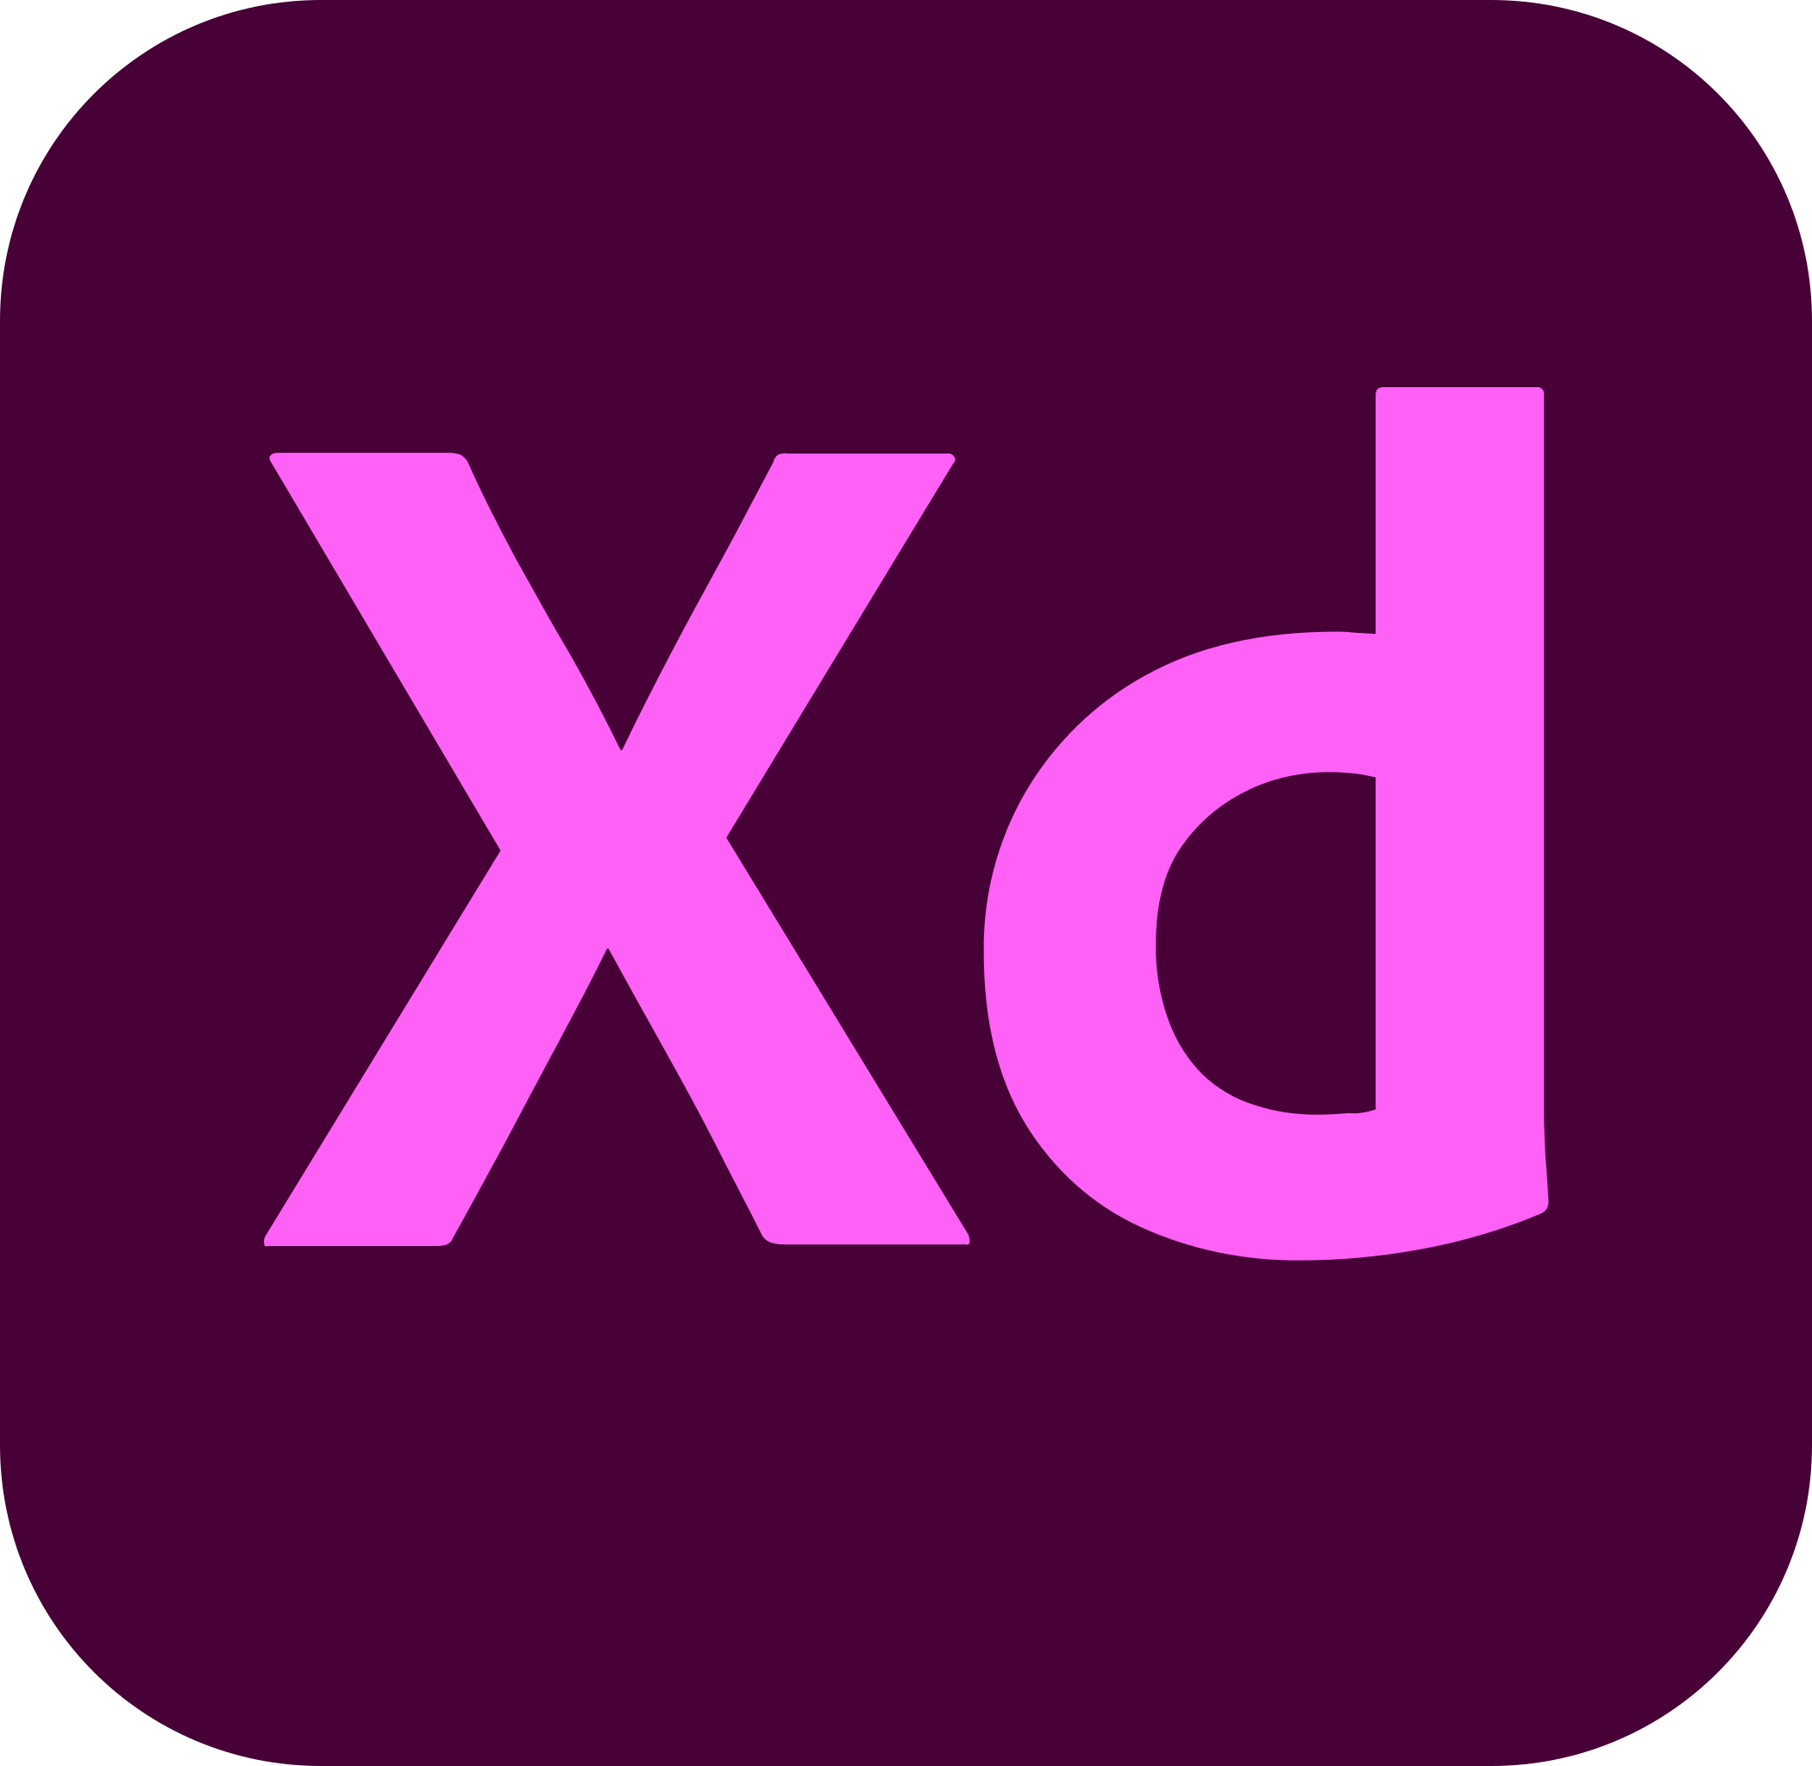
App hỗ trợ tạo ra Mockup & Prototype
Figma
Balsamiq
Sketch
Adobe Illustrator
Adobe XD
UXPin

Slide 33
Game
Ăn bánh trả thông tin

Slide 34
Câu 01:
Mockup là gì?
A. Một mô hình tĩnh
B. Một mô hình động
C. Một mô hình đặc tả tương tác
D. Một mô hình đặc tả chức năng

Slide 35
Có bao nhiêu loại Prototype dựa trên chất lượng? Kể ra
Câu 02:
A. 2 loại
B. 3 loại
C. 4 loại
D. 5 loại

Slide 36
Câu 03:
Đâu là Mockup trong các ảnh sau?

Slide 37
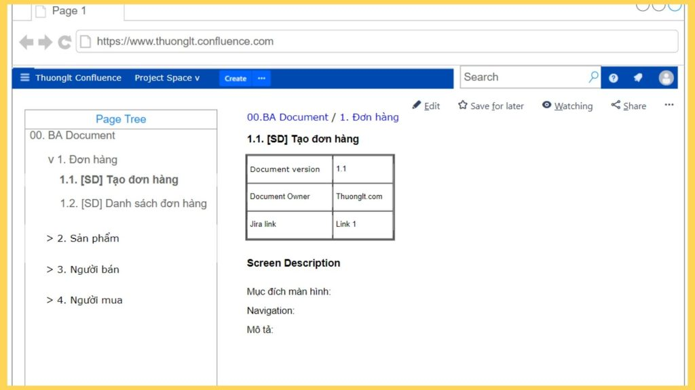
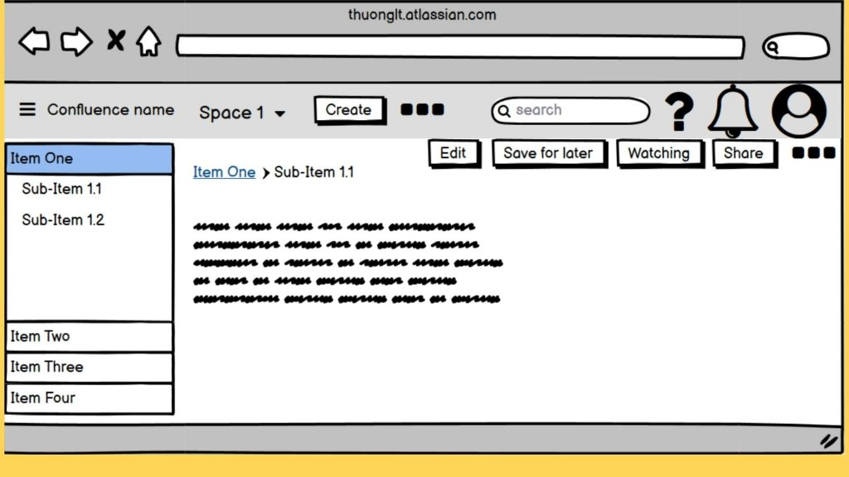
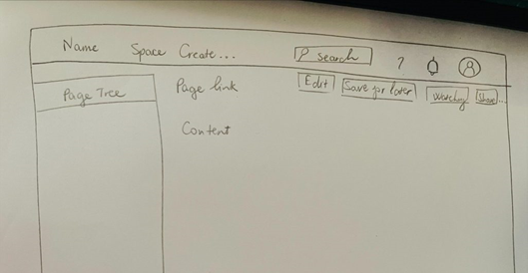
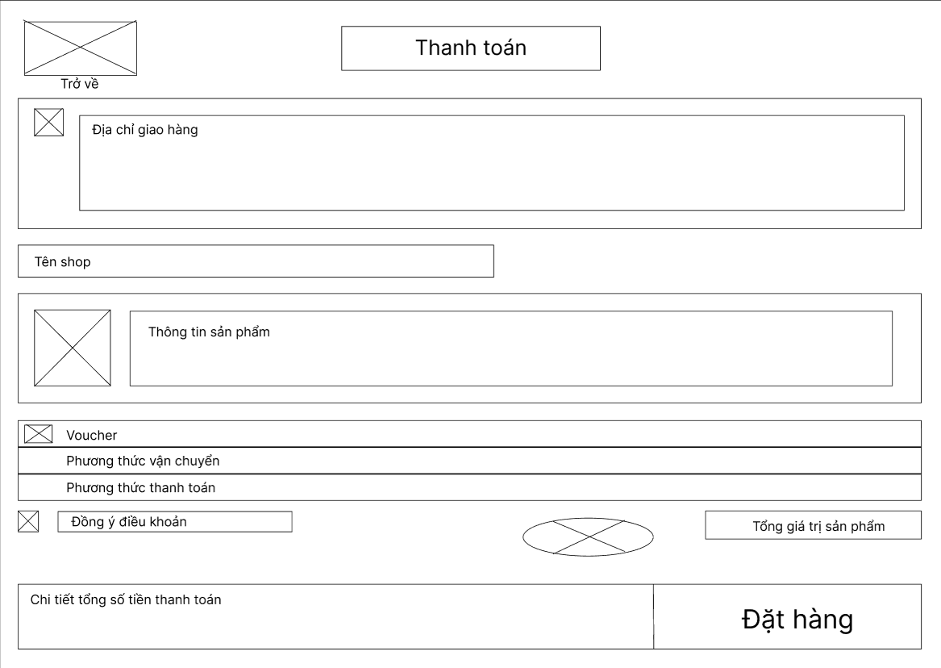

Slide 38
Prototype còn gọi là gì?
Câu 04:
A. “Khung xương trang web”
B. “Ngôn ngữ hình ảnh thương hiệu”
C. “Mẫu thử đầu tiên”
D. Bản beta

Slide 39
Câu nào dưới đây đúng:
Câu 05:
A. Mockup>>Prototype>>Sketch>>Wireframe
B. Wireframe>>Sketch>>Mockup>>Prototype
C. Sketch>>Wireframe>>Mockup>>Prototype
D. Mockup>>Sketch>>Prototype>>Wireframe

Slide 40
Thanks for your attention

